Slide 1

ЗДРАВСТВУЙТЕ, МЕНЯ ЗОВУТ КАПЕЛЬКА!

Slide 2
ОТГАДАЙТЕ ЗАГАДКУ И УЗНАЕТЕ, О ЧЕМ Я С ВАМИ ХОЧУ ПОГОВОРИТЬ
Я и тучка, и туман.
Я река и океан.
Я летаю и бегу,
И стеклянной быть могу.

Slide 3
ВОДА –
одно из самых распространенных веществ в природе

Slide 4
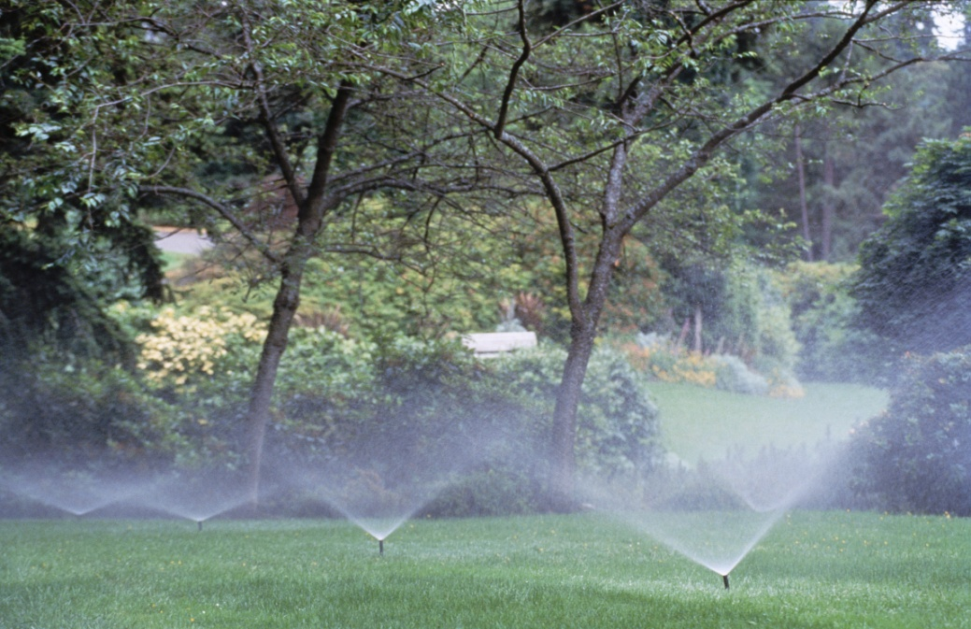
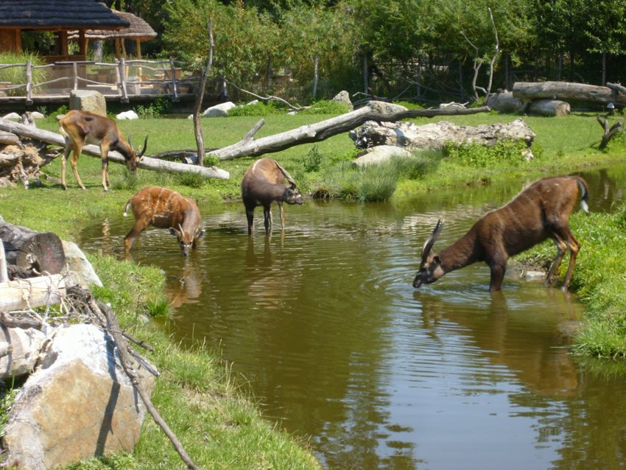
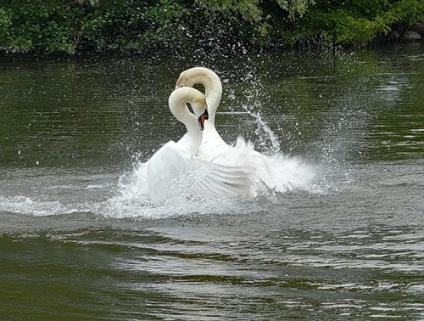
Без воды невозможно существование живых организмов

Slide 5
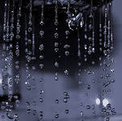
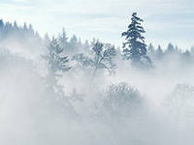
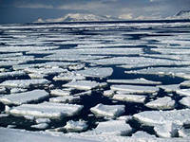
ТРИ СОСТОЯНИЯ ВОДЫ
ЖИДКОЕ
ГАЗООБРАЗНОЕ
ТВЁРДОЕ

Slide 6
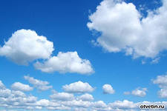
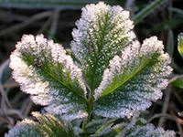
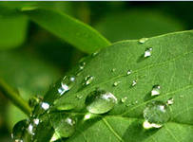
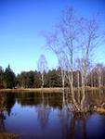
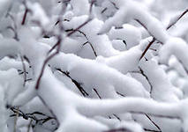
ВОДА

Slide 7
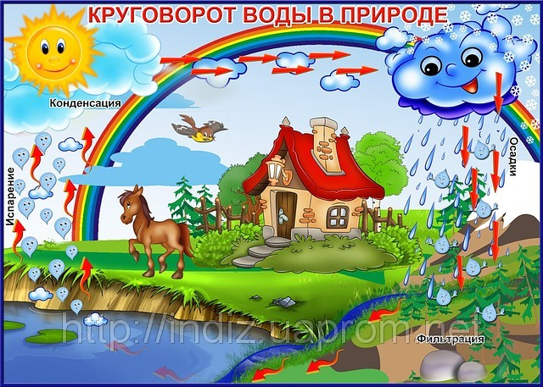

Slide 8
Это еще не все, что я хотела рассказать вам о воде.
До новых встреч!

